Slide 1
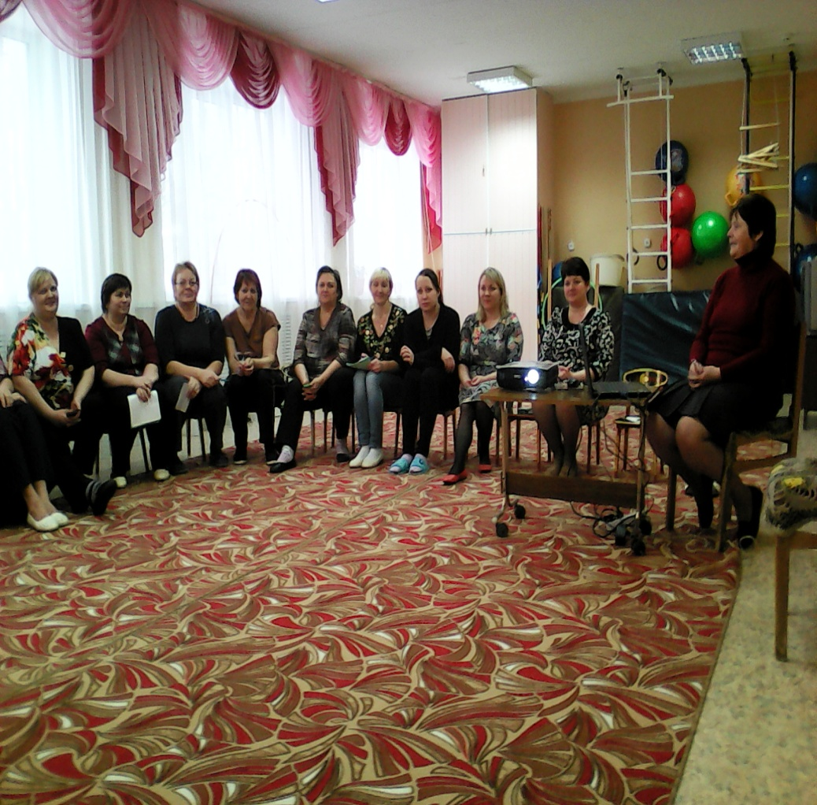
23 ноября 2017 года в МДОУ детский сад №2 «Светлячок» прошел семинар – практикум : «Художественно-эстетическое развитие дошкольников в условиях ФГОС ДО».
Участники семинара : старший воспитатель ,инструктор физкультуры, музыкальный руководитель, воспитатели.

Slide 2

Семинар – практикум : «Художественно-эстетическое развитие дошкольников в условиях ФГОС ДО» старший воспитатель Давыдова Л.В.
МДОУ детский сад №2 «Светлячок»

Slide 3
Цель: Формирование интереса к эстетической стороне окружающей действительности. Удовлетворение потребностей детей и самовыражения.
Обеспечить понимание ДОО содержания и особенностей ФГОС ДО .
Задачи:
1. Активизировать мыслительную деятельность педагогов в знании основных положений ,понятий и принципов ФГОС ДО.
2. Выявить уровень профессиональной подготовленности педагогов в знании основных положений ,понятий и принципов ФГОС ДО.
3.Развивать уровень профессиональной подготовленности педагогов к введению ФГОС.
3.Развивать умение аргументированно отстаивать свою точку зрения.

Slide 4

Первая часть - теоретическая .
Реализация художественно-эстетического направления развития детей дошкольного возраста в ФГОС.
-Художественно-эстетическое развитие предполагает развитие предпосылок ценностно-смыслового восприятия и понимания произведений искусства (словесного, музыкального, изобразительного, мира природы;
- становление эстетического отношения к окружающему миру;
-формирование элементарных представлений о видах искусства;
-восприятие музыки, художественной литературы, фольклора;
-стимулирование сопереживания персонажам художественных произведений;
-реализацию самостоятельной творческой деятельности детей (изобразительной, конструктивно-модельной, музыкальной и др.)

Slide 5

Стратегической целью государственной политики в области образования, как отмечено в «Концепции долгосрочного социально-экономического развития Российской Федерации на период до 2020 г. » является повышение доступности качественного образования в соответствии с требованиями инновационного развития экономики, задачами конкурентоспособности России в глобальном мире и современными потребностями общества.

Slide 6

Исходя из поставленной цели, процесс модернизации системы образования сопровождается переосмыслением отечественной и зарубежной образовательной теории и практики, присвоением образованию гуманистического характера и уточнением механизмов всестороннего, гармонического развития личности.
Актуальным направлением модернизации системы образования является художественно-эстетическое воспитание, как одно из основных средств духовно-нравственного, культурного развития личности.

Slide 7

В "Концепции дошкольного воспитания" отмечается, что "искусство является уникальным средством формирования важнейших сторон психической жизни - эмоциональной сферы, образного мышления, художественных и творческих способностей".

Slide 8
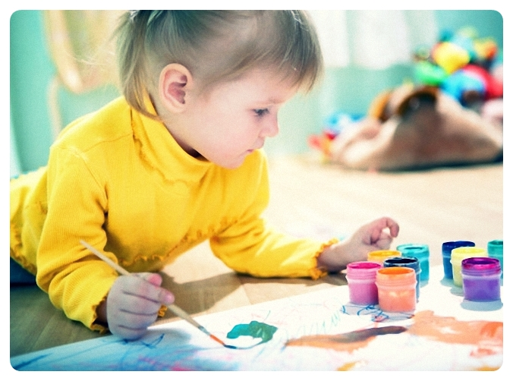
В психологии и педагогике изучались специфика и пути развития творчества детей в разных видах продуктивной деятельности .Отмечалось, что художественно-эстетическая деятельность в силу своей эмоциональности, образной насыщенности воздействует особенно эффективно на развитие личности. Н. А. Ветлугина выделяет эту деятельность как «частное» подразделение в иерархии основных видов детской деятельности

Slide 9

Художественно эстетическая деятельность – деятельность специфическая для детей. В которой ребенок наиболее полно может раскрыть себя, свои возможности , может ощутить продукт своей деятельности (поделки, рисунки) одним словом реализовать себя . Как творческая личность. На это нас нацеливает концепция дошкольного образования , где четко определяются задачи перед педагогом о развитии творческого начала в детях, в последствии так необходимого в жизни .

Slide 10

Основные компетенции педагога: обеспечение эмоционального благополучия через:
- непосредственное общение с каждым ребёнком;
- уважительное отношение к каждому ребенку, к его чувствам и потребностям

Slide 11
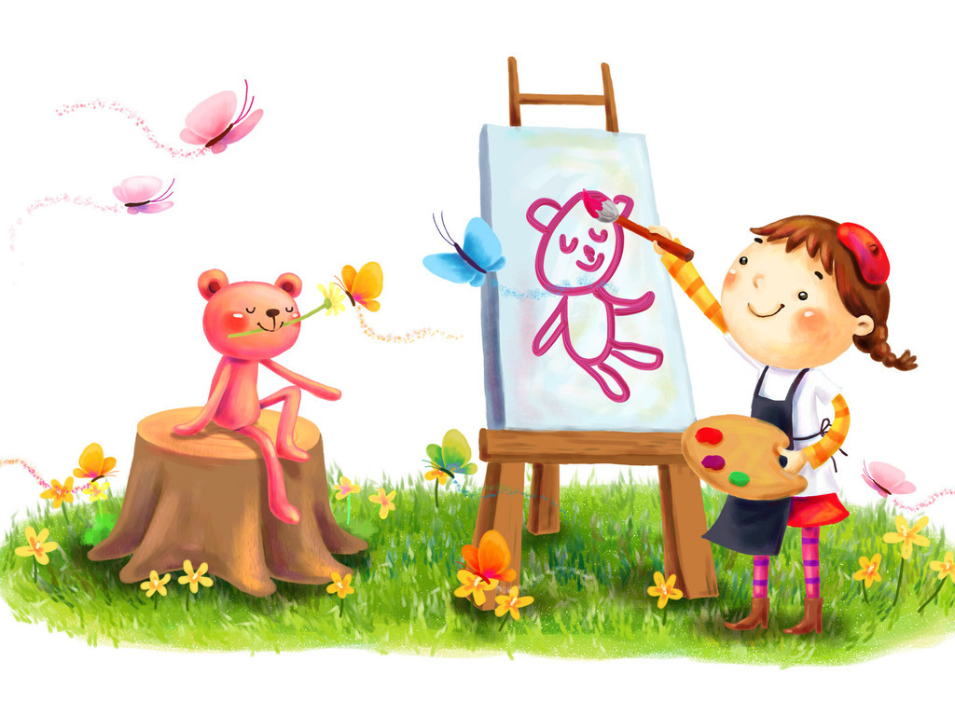
Направление работы воспитателя.
-использование элементов фольклора в целях художественно-эстетического воспитания ( потешки , пословицы, поговорки) ;
-включение в структуру занятия рассматривание и составление рассказов по образцам художественного творчества;
-участие в конкурсах художественного творчества;
-создание условий для художественно эстетического воспитания в группах: организация уголка детского творчества, уголка для эксперементирования, выставочного уголка, подбор литературы, фотографий, природного материала для самостоятельной игры и творчества;
- работа с родителями в системе художественно эстетического воспитания.

Slide 12



К художественно-эстетической деятельности относится:
• Изобразительная деятельность;
• Музыкальное восприятие;
• Восприятие художественной литературы.

Slide 13
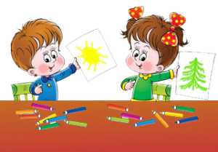
• В процессе художественной деятельности ребёнок получает широкие возможности для самовыражения, раскрытия и совершенствования творческих способностей
• специфической особенностью художественно-эстетической деятельности является то, что она обращена ко всей личности человека.

Slide 14

Художественно-эстетическая деятельность может осуществляться успешно, если будет:
- Тесная связь с искусством.
- Индивидуальный и дифференцированный подход к детям.
- Взаимосвязь обучения и творчества, как фактор формирования творческой личности.
- Освоение детьми доступных им средств художественной выразительности.
- Интеграция разных видов искусства и разнообразных видов художественно-творческой деятельности детей.
- Создание эстетической развивающей среды.

Slide 15
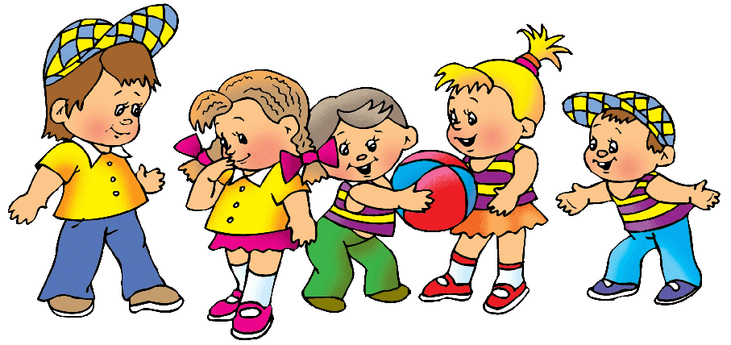
Взаимосвязь художественно эстетического развития в детском саду с другими сторонами воспитательной работы с детьми способствует развитию интереса к продуктивной деятельности , таким как рисованию, лепке , аппликации , музыке, повышению эффективности всестороннего воспитания и развития детей.
Художественно эстетическое развитие одно из важнейших средств воспитания, поэтому комплексное сочетание всех образовательных областей с продуктивными видами художественной деятельности делает педагогический процесс более плодотворным и интересным

Slide 16

Успешность художественно-эстетической деятельности определяется увлеченностью и способностью детей свободно использовать приобретенные знания, умения и навыки в самом процессе деятельности и находить оригинальные решения поставленных задач.
У детей постоянно развивается творческое, гибкое мышление, фантазия и воображение. Творческий поиск в конкретном виде деятельности приводит к положительным результатам.

Slide 17

Задачи обучения в первой и во второй младшей группе
• Готовить к восприятию произведений искусства;
• Готовить детей к посещению театра;
• Приобщать к декоративной деятельности;
• Способствовать развитию певческих навыков;
• Познакомить с тремя музыкальными жанрами;
• вызвать интерес к процессу рисования как деятельности, дающей результат;
• познакомить с материалами для рисования (карандашами, красками) и приемами пользования ими;
• научить пониманию рисунка взрослого как изображения предмета;
• Рассказывать содержание произведения с опорой на рисунки и на вопросы воспитателя

Slide 18

Задачи обучения в средней группе:
• Приобщать детей к восприятию искусства, развивать интерес к нему;
• Познакомить детей с профессиями артиста, художника, композитора;
• Познакомить с архитектурой;
• Закреплять знания о книге, книжной иллюстрации;
• Продолжать развивать интерес к изобразительной деятельности;
• Обогащать представления детей об искусстве;
• Продолжать развивать интерес к лепке;
• Воспитывать интерес к аппликации, усложняя ее содержание и расширяя возможности создания разнообразных изображений;
• Узнавать песни по мелодии, выполнять танцевальные движения, играть на музыкальных инструментах.

Slide 19

Задачи обучения в старшей группе
• Учить выделять, называть, группировать произведения по видам искусства;
• Познакомить с жанрами музыкального и изобразительного искусства;
• Познакомить с произведениями живописи;
• Подвести к понятиям «народное искусство», «виды и жанры народного искусства»;
• Развивать эстетическое восприятие, учить созерцать красоту окружающего мира, совершенствовать изобразительные навыки и умения;
• Учить создавать сюжетные композиции;
• Продолжать знакомить с изделиями народных промыслов;
• Знать особенность изобразительных материалов.

Slide 20

Задачи обучения в подготовительной группе
• Формировать основы художественной культуры;
• Развивать художественное восприятие произведений изобразительного искусства;
• Познакомить со спецификой храмовой архитектуры;
• Создавать индивидуальные и коллективные рисунки, композиции на темы окружающей жизни и литературных произведений;
• Создавать декоративные композиции способами налепа и барельефа;
• Определять жанр исполняемого произведения и инструмент на котором исполняется;
• Петь индивидуально и коллективно, в сопровождении и без него;
• Различать жанры литературных произведений, читать наизусть.

Slide 21

Целевые ориентиры на этапе завершения дошкольного образования:
- ребенок овладевает основными культурными способами деятельности, проявляет инициативу и самостоятельность в разных видах деятельности - игре, общении, познавательно-исследовательской деятельности, конструировании, художественно-эстетической деятельности и др. ;
- ребенок обладает развитым воображением, которое реализуется в разных видах деятельности

Slide 22
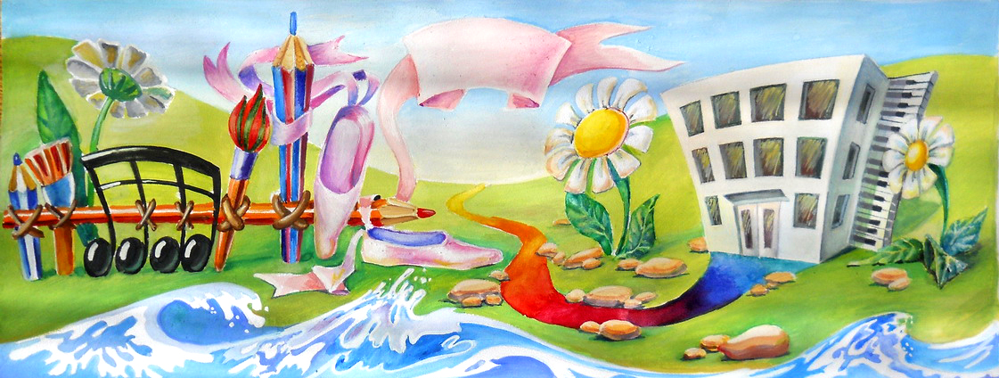
Целевые ориентиры Программы выступают основаниями преемственности дошкольного и начального общего образования. При соблюдении требований к условиям реализации Программы настоящие целевые ориентиры предполагают формирование у детей дошкольного возраста предпосылок учебной деятельности на этапе завершения ими дошкольного образования.

Slide 23
Литература.
1.. Бочкарева, И. Л. Изобразительное искусство как средство Художественного воспитания личности. Проблема человека в свете современных социально-философских наук (Выпуск 3) [Электронный ресурс] – Режим доступа: http://www.egpu.ru
2. Закон об образовании в Российской Федерации.
3. Зацепина, М. Б. Культура досуга в семье [Электронный ресурс] – Режим доступа: http://sdo-journal.ru
4. Козлова С., Куликова Т. Дошкольная педагогика. - М. – Академия, 2001.
5. Концепции долгосрочного социально-экономического развития Российской Федерации на период до 2020 г. [Электронный ресурс] – Режим доступа: http://www.ifap.ru
6. Концепция дошкольного воспитания.
7. Типовое положение о дошкольном образовательном учреждении.
8. ФГОС. – М. - Центр педагогического образования 2014.
9. Шакурова, М. В. Социокультурное пространство как условие становления социокультурной идентичности личности [Электронный ресурс] – Режим доступа: http://www.e-culture.ru

Slide 24


Спасибо за внимание!!!!

Slide 25

Вторая часть : «Деловая игра»
Приглашаю Вас в путешествие сказочное,
Будет оно очень загадочное,
Дороги нас ждут необычные,
Потребуются силы приличные.
Сказка по ФГОС.

Slide 26

В некотором царстве, в некотором государстве жил-был Педагог.
Долго он в детском саду работал.
Всего у него вдоволь : и знаний , и умений.
Слыл он человеком компетентным .
Имел большой опыт и был рад дарить тепло своей души детям малым.
Педагог был уверен в себе, знал , что он мастер своего дела , и гордился этим

Slide 27
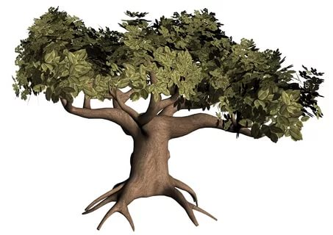
Как -то раз сидел педагог под деревом мудрости , наслаждался звуками природы , журчаньем ручья . Щебетанием птиц – и был в самом хорошем расположении духа.
Но тут собрались над деревом тучи, подул ветер перемен и принес ФГОС ДО
От неожиданности вскочил Педагог , а ФГОС говорят:

Slide 28

Я Великий ФГОС
Наконец-то я дорос
До дошкольных учреждений
Из гуманных побуждений
Научу тебя всему:
как работать по уму!
Никаких занятий строгих
и натаскиваний знаний
Пусть игра царица –детства
Об руку идет с тобой
Город ООП ДО найдешь
и меня тогда поймешь
А теперь ступай ты смело
Взяться уж пора за дело

Slide 29


И идет педагог . И спешит педагог.
И науки гранит грызет педагог,
И одно только слово твердит педагог:
ФГОС,ФГОС,ФГОС,,,
Педагог развернул свиток новшеств, прочитал название его мудреное и необычное
Деловая игра «Знатоки ФГОС

Slide 30

Первая команда вопрос №1
Назовите недостающие по ФГОС направления развития и образования детей:
А)социально-коммуникативное развитие;
Б) речевое развитие
В) познавательное развитие
Г) физическое развитие.

Slide 31
Правильный ответ:
«Художественно-эстетическое развитие»

Slide 32
Вторая команда:
Вопрос №1
К какой образовательной области относится развитие общения и взаимодействия ребенка со взрослыми и сверстниками?

Slide 33
Правильный ответ :
«Социально-коммуникативное развитие»

Slide 34
Первая команда
Вопрос №2
К какой образовательной области относится знакомство с ЗКР (звуковой культурой речи) , грамматическим строем речи, связной речью?

Slide 35
Правильный ответ:
«Речевое развитие»

Slide 36
Вторая команда
Вопрос №2
К какой образовательной области относится восприятие музыки, художественной литературы ,фольклора ? а)социально –коммуникативное развитие б) познавательное развитие; в) речевое развитие; г) художественно-эстетическое развитие; д) физическое развитие

Slide 37
Правильный ответ :
«Художественно- эстетическое развитие».

Slide 38
Первая команда.
Вопрос №3
К какой области относится развитие эмоционального интеллекта?

Slide 39
Правильный ответ:
«Социально-коммуникативное развитие»

Slide 40
Вторая команда
Вопрос №3
К какой области относится знакомство с книжной культурой?

Slide 41
Правильный ответ:
«Речевое развитие»

Slide 42
Первая команда
Вопрос №4
К какой образовательной области относится развитие сопереживания к персонажам художественных произведений?

Slide 43
Правильный ответ : художественно-эстетическое развитие.

Slide 44
Вторая команда
Вопрос №4
К какой образовательной области относится формирование представлений о социокультурных ценностях нашего поселка?.

Slide 45
Правильный ответ:
«Познавательное развитие»

Slide 46
Первая команда :
Вопрос №5
Как в Стандарте ДО определена Программа?
А) программа обучения детей; б) программа психолого-педагогической поддержки позитивной социализации и индивидуализации; в) программа воспитания и обучения детей.

Slide 47
Правильный ответ:
«Программа психолого-педагогической поддержки позитивной социализации и индивидуализации»

Slide 48
Вторая команда :
Вопрос №5
На что нацелен Стандарт ДО?
А) формирование знаний, умений, навыков; б) формирование интегративных качеств личности; в) целевые ориентиры дошкольного образования.

Slide 49
Правильный ответ :
«Целевые ориентиры дошкольного образования»

Slide 50
Первая команда
Вопрос №6
Назовите, что не является основным разделом Программы: а) целевой; б) установочный; в) содержательный; г) организационный .

Slide 51
Правильный ответ:
«Установочный»

Slide 52
Вторая команда:
Вопрос №6
Восстановите правильную структуру документа: а) требования к структуре образовательной программы дошкольного образования и ее объему б) общие положения в) требования к результатам освоения основной образовательной программы дошкольного образования г) требования к условиям реализации основной образовательной программы дошкольного образования

Slide 53
Правильный ответ:
1Общие требования
2.требования к структуре образовательной программы ДО и ее объему
3.Требования к условиям реализации основной образовательной программы ДО
4.Требования к результатам освоения основной образовательной программы дошкольного образования

Slide 54

Спасибо за игру!!!

